Slide 1
2° etapa do projeto: Estudando para o ENEM de forma invertida.
NOME: Taiane de Meireles Victor
DISCIPLINA: Física
TURMA: 3 °N01
PROFESSOR: Lucas Xavier
E.E.E.F.M CORONEL GOMES DE OLIVEIRA

Slide 2
Mapa conceitual:

Slide 3
cOmpetência e habilidade:
Competência II : Construir e aplicar conceitos das várias áreas de conhecimento para a compreensão de fenômenos naturais, de processos histórico-geográficos da produção tecnológica e das manifestações artísticas.
Habilidade 5: Dimensionar circuitos elétricos domésticos ou em outros ambientes, considerando, tensão, resistência e potência.

Slide 4
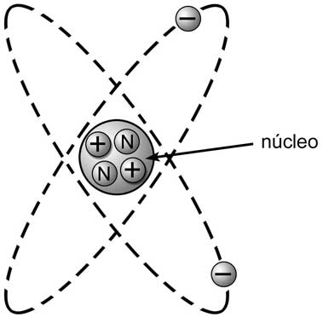
Explicando a física :
Eletrodinâmica;
Condutores de eletricidade;
Isolantes (não condutores);
Carga elementar; Carga quantizada.

Slide 5
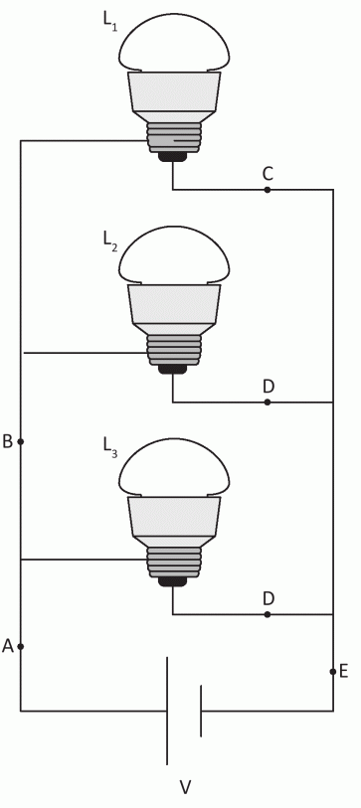
Enem 2016 – questão 51
Três lâmpadas idênticas foram ligadas no circuito esquematizado. A bateria apresenta resistência interna desprezível, e os fios possuem resistência nula. Um técnico fez uma análise do circuito para prever a corrente elétrica nos
pontos: A, B, C, D e E; e rotulou essas correntes de IA,IB, IC, ID e IE, respectivamente.
O técnico concluiu que as correntes que apresentam o mesmo valor são:
a) IA = IE e IC = ID.
b) IA = IB = IE e IC = ID.
c) IA = IB, apenas.
d) IA = IB = IE, apenas.
e) IC = IB, apenas

Slide 6
Resolução
As três lâmpadas são idênticas e estão associadas em paralelo, ou seja, submetidas à mesma tensão elétrica (V). Concluímos, dessa maneira, que todas são percorridas pela mesma intensidade de corrente elétrica. Assim, as intensidades de corrente elétrica que passam pelos pontos C e D são iguais. Por outro lado, os pontos A e E são percorridos pela intensidade total de corrente elétrica no circuito. Observemos ainda, que a intensidade de corrente elétrica que passa pelo ponto B tem intensidade igual a soma de IC e ID.
Resposta: A

